Slide 1




“上海2035”各层次规划成果数据库检查系统v1.0验收报告
上海市地质调查研究院
华东师范大学地理信息科学教育部重点实验室
2019-04
Notes:
Logo可替换，logo背景色块颜色还可选择暗红色（r=149 g=55 b=53）
照片可根据ppt选题进行替换，建议图片用灰度色相或蓝色主色调
标题中年份仅为示意比例对比，可以根据选题自行设计标题关键词和内容

Slide 2


01 开发背景及建设目标
02 软件总体设计
03 模块功能介绍
04 软件创新点
Notes:
大纲目录样式1: 支持四个章节

Slide 3


01
开发背景及建设目标
Notes:
章节序号可压盖文本框来调节
章节装饰小图可自行找图导入压盖替换

Slide 4


01
开发背景
根据国土资源部统一部署和上海市土地利用总体规划整体工作安排，上海市相关部门形成了2035区土地利用总体规划数据库、新市镇土地利用总体规划数据库、其他专项规划数据库等成果。该项目旨在进一步提高城市总体规划暨土地利用总体规划成果审核工作效率，加强项目技术和质量把控，保证审核工作高效性、准确性、完整性、便捷性地进行，累积土地利用总体规划成果。
Notes:
深蓝色、暗红色为强调时选用
正文字体按需加粗强调

Slide 5
01
建设目标
根据梳理研究形成的上海市土地利用总体规划数据质量检查细则要求、各类相关数据的入库标准、检查项目等以及土地利用总体规划成果质检软件开发建设思路，在充分考虑数据安全的基础上，开发区总规、新市镇规划、专项规划质量检查、检查报告生成为核心内容的土地利用总体规划成果质检软件。本项目的建设开发模块内容分为以下4个模块：
Notes:
深蓝色、暗红色为强调时选用
正文字体按需加粗强调

Slide 6
01
建设目标
区总规（土规部分）
对2035区总规成果进行质量检查，主要包括空间数据检查、空间拓扑检查、数据一致性检查、空间逻辑性检查、统计表格生成。
新市镇总规（土规部分）
针对新市镇土地利用总体规划数据库进行基本检查、属性数据检查、数据一致性检查、空间逻辑性检查、统计表格的生成。
土地专项规划
其他专项规划的成果主要包括土地利用规划调整完善、郊野单元规划、村庄规划、增减挂钩专项规划等，主要核查项目范围与上位总体规划、现状地类等数据的空间拓扑关系及对应的面积统计。
结果输出
完成以上各质检软件模块的集成，开发友好的人机交互界面，生成质检报告文档、表格等成果，以便工作人员对土地利用总体规划数据库成果进行修改。
Notes:
深蓝色、暗红色为强调时选用
正文字体按需加粗强调

Slide 7
01
建设原则
为确保软件的建设成功与可持续发展，我们在软件的建设与技术方案设计时，我们要遵循以下原则：实用性、开放性、稳定性、安全性、规范性、易维护性。
统一设计原则
统一设计原则统筹规划和统一设计系统结构。尤其是应用系统建设结构、数据存储结构以及系统扩展规划等内容，均需从全局出发、从长远的角度考虑。
可靠性、安全性原则
高可靠、高安全性原则系统设计和数据架构设计中充分考虑系统的安全和可靠。系统各架构层既是整体的组成部分，也是独立的工作过程，设计过程中充分考虑各个机构层对整体的影响，尤其出现故障时尽可能减少对整体的影响。
开放性原则
标准化原则系统各项技术遵循国际标准、国家标准、行业和相关规范。同时在选取产品上，能够选取市场最好的产品构建系统框架。
适用性原则
适用性原则保护已有资源，急用先行，在满足应用需求的前提下，尽量降低建设成本。
可扩展性原则
可扩展性原则信息系统设计要考虑到业务未来发展的需要，尽可能设计得简明，降低各功能模块耦合度，并充分考虑兼容性。系统能够支持对多种格式数据的存储，为系统局部调整和升级改造留足空间。
Notes:
深蓝色、暗红色为强调时选用
正文字体按需加粗强调

Slide 8

02
软件总体设计
Notes:
章节序号可压盖文本框来调节
章节装饰小图可自行找图导入压盖替换

Slide 9

02
软件总体设计
本系统设计是以全局为出发点“以业务为导向，以数据为核心，以审核为重点，以应用为目的”作为总的设计理念，统筹规划，严格管理，并采用面向对象、面向服务、组件化和结构化等先进技术和方法，做到技术先进，系统完整，架构统一，结构开放，可扩展性强和数据安全。
Notes:
深蓝色、暗红色为强调时选用
正文字体按需加粗强调

Slide 10
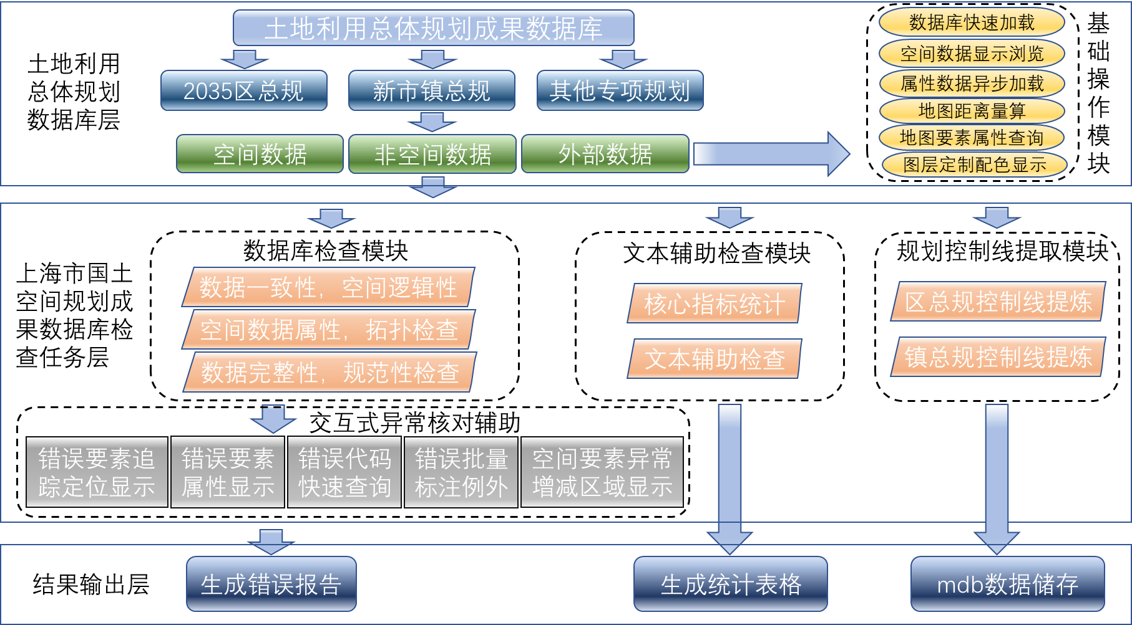
02
总体框架
土地利用总体规划数据库层：基于各项规划数据库的部署，提供基础数据操作服务。
Notes:
深蓝色、暗红色为强调时选用
正文字体按需加粗强调

Slide 11
02
总体框架
上海市国土空间规划成果数据库检查任务层：
对各项规划的数据库进行各项检查、统计以及数据储存备份，对数据库检查模块结果进行人机交互核对提供辅助
Notes:
深蓝色、暗红色为强调时选用
正文字体按需加粗强调

Slide 12
02
总体框架
结果输出层： 基于模块检查的结果 直接为用户提供标注例外并有选择性地生成错误报告、按要求生成统计表格等功能。
Notes:
深蓝色、暗红色为强调时选用
正文字体按需加粗强调

Slide 13
02
软件总体设计
新建任务
数据库检查
文本辅助检查
控制线提取
结果审查
异常判定
数据无误标注例外
数据有误返回修改
错误报告/统计表格/控制线数据库
“上海2035”各层次规划成果数据库检查系统检查流程
Notes:
深蓝色、暗红色为强调时选用
正文字体按需加粗强调

Slide 14

03
模块功能介绍
Notes:
章节序号可压盖文本框来调节
章节装饰小图可自行找图导入压盖替换

Slide 15
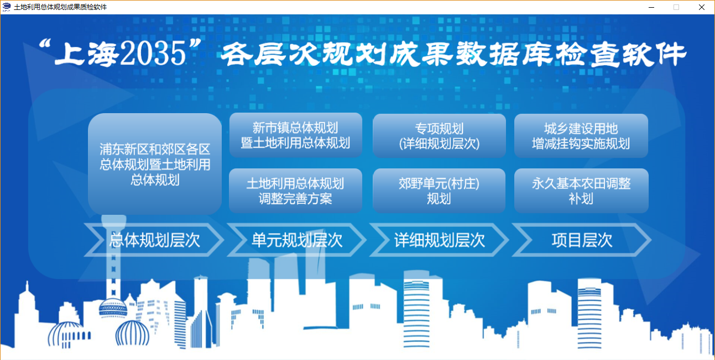
03
模块功能介绍
2035区数据库检查任务
新市镇数据库检查任务
土地专项规划数据库检查任务
其他的规划层次按钮会根据未来项目具体需求进行开发
“上海2035”各层次规划成果数据库检查软件新建任务界面

Slide 16
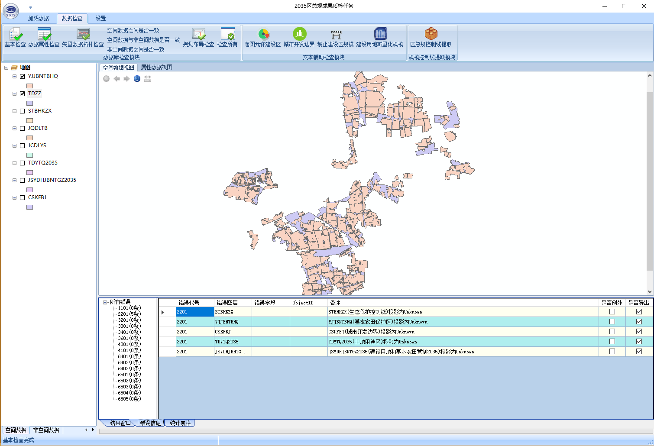
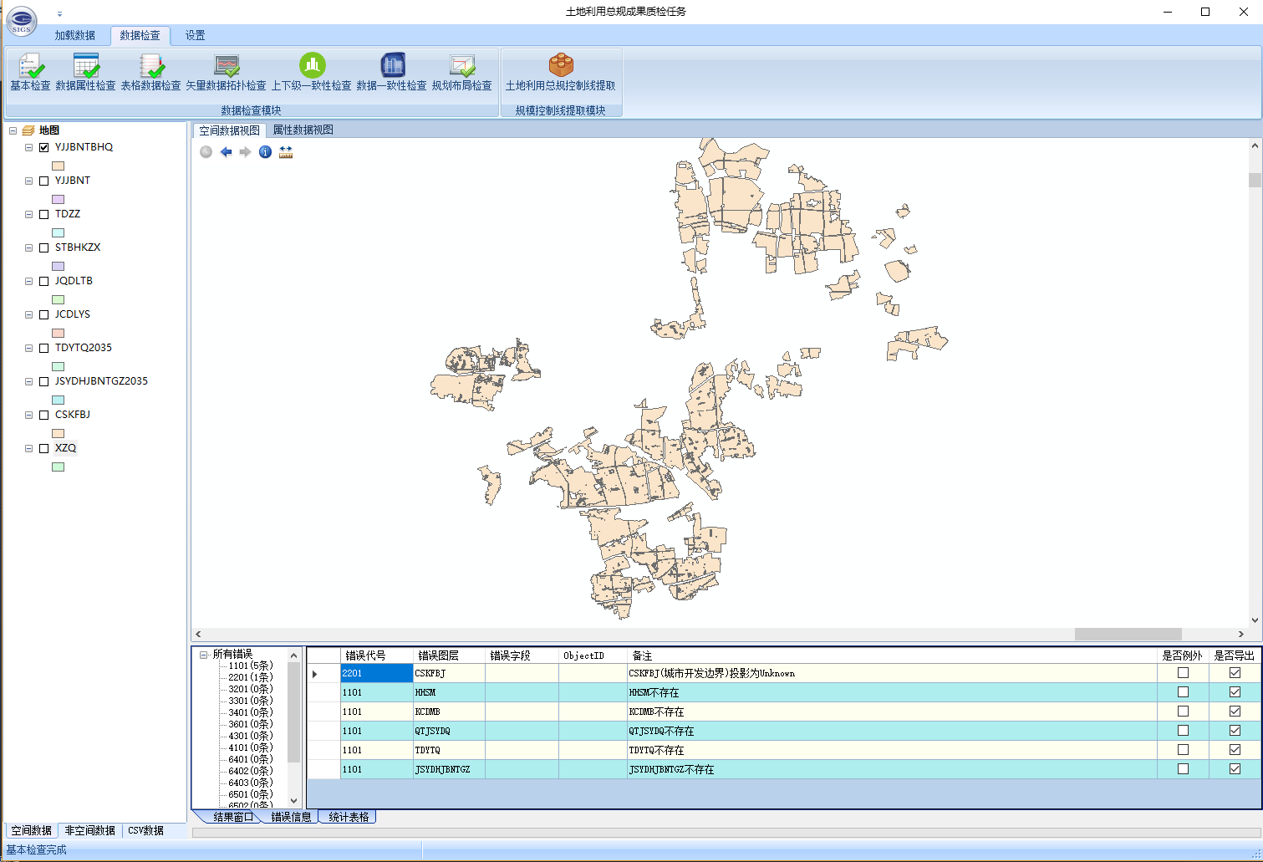
03
模块功能介绍
2035区数据库检查任务界面
土地专项规划数据库检查任务界面

Slide 17
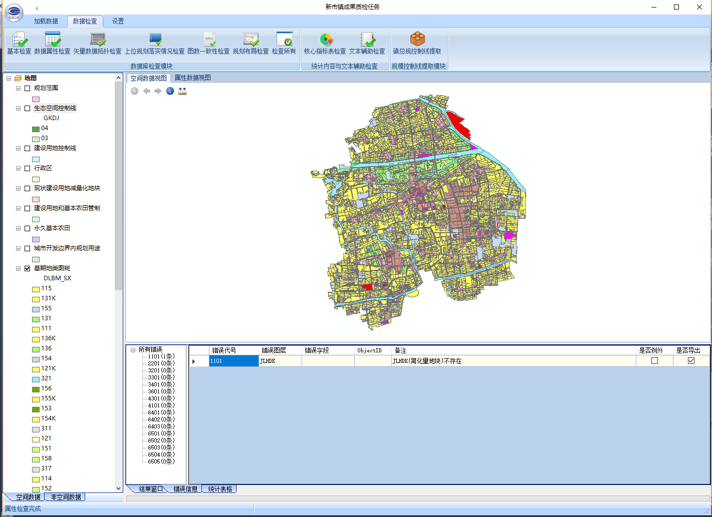
03
模块功能介绍
三大功能模块/数据加载以及基本地图操作/数据导出栏
空间数据显示/属性表格显示
空间数据/非空间数据目录
新市镇数据库检查任务界面
任务进度条以及系统状态栏
检查操作记录/错误窗口/统计表格显示

Slide 18
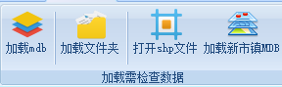
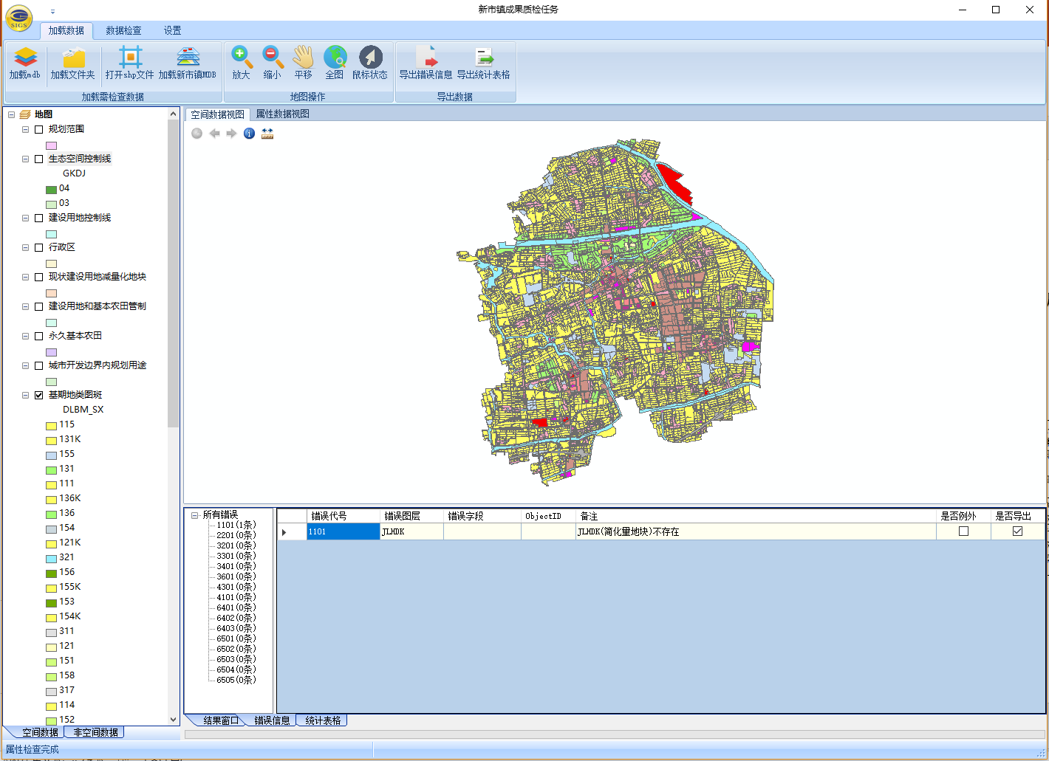
03
模块功能介绍：基础操作模块
加载mdb:加载该mdb内所有空间数据与非空间数据
加载文件夹:加载该文件夹内所有mdb的所有空间数据与非空间数据
加载新市镇MDB:加载新市镇成果检查任务所涉及的所有空间数据与非空间数据

Slide 19
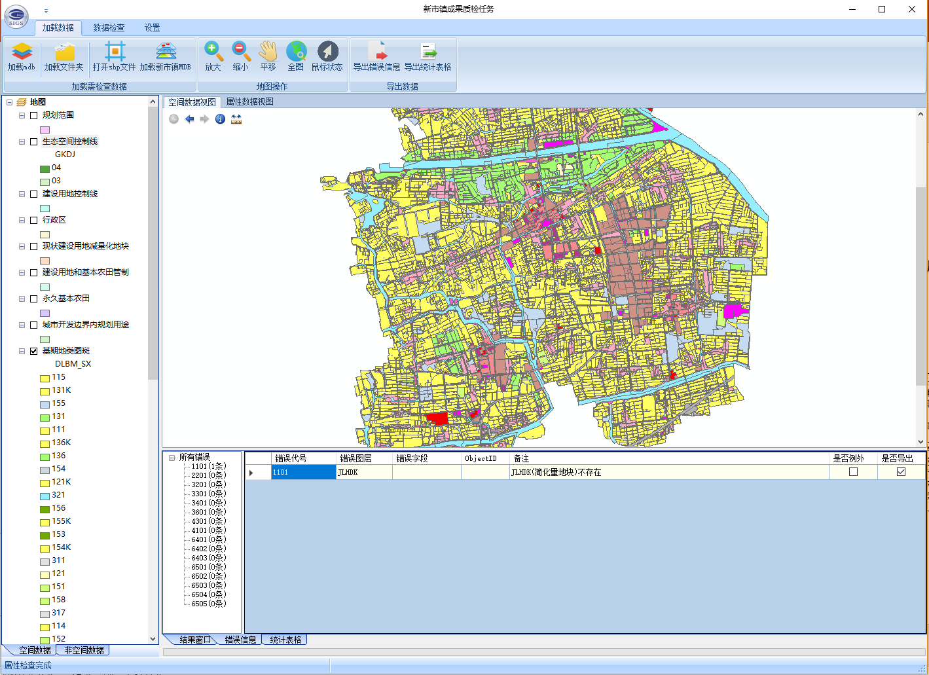
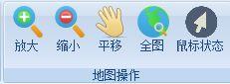

03
模块功能介绍：基础操作模块
放大、缩小、平移、全图以及还原等基础地图操作
返回上一视图和下一视图操作，识别要素以及面积和长度量算操作

Slide 20
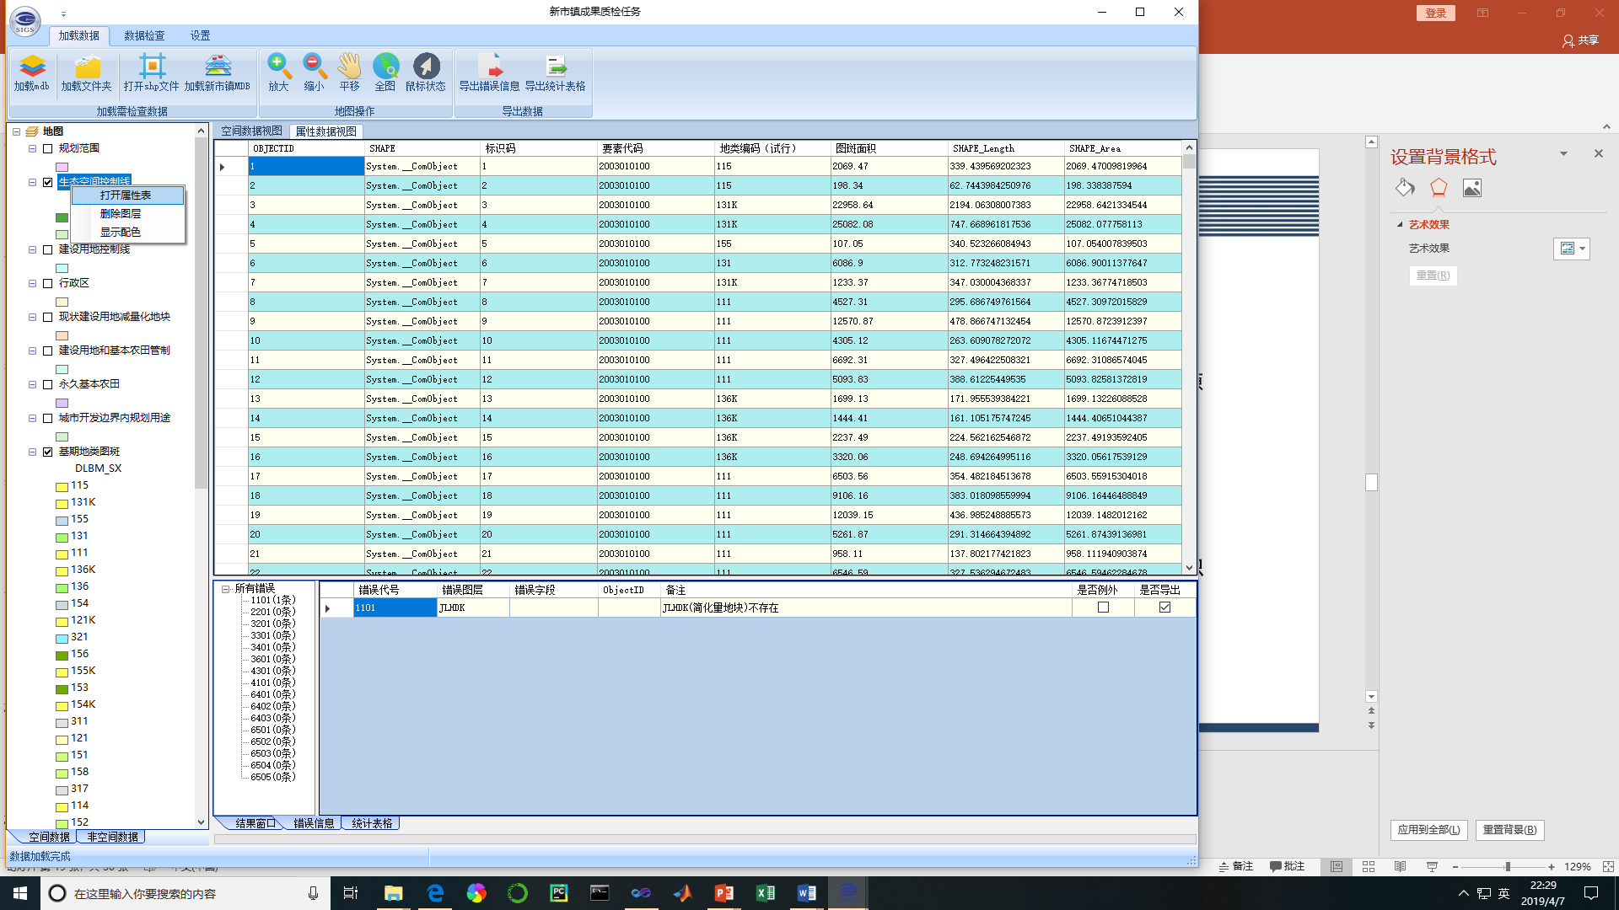
03
模块功能介绍：基础操作模块
属性表异步加载：
当图层数据或者非空间数据属性表较大时，打开往往会出现界面卡顿的情况，因此本系统采用异步加载的方式，先加载图层的部分数据属性，然后再调用异步线程对其余数据进行后台读取，大大加快了属性表的显示速度

Slide 21
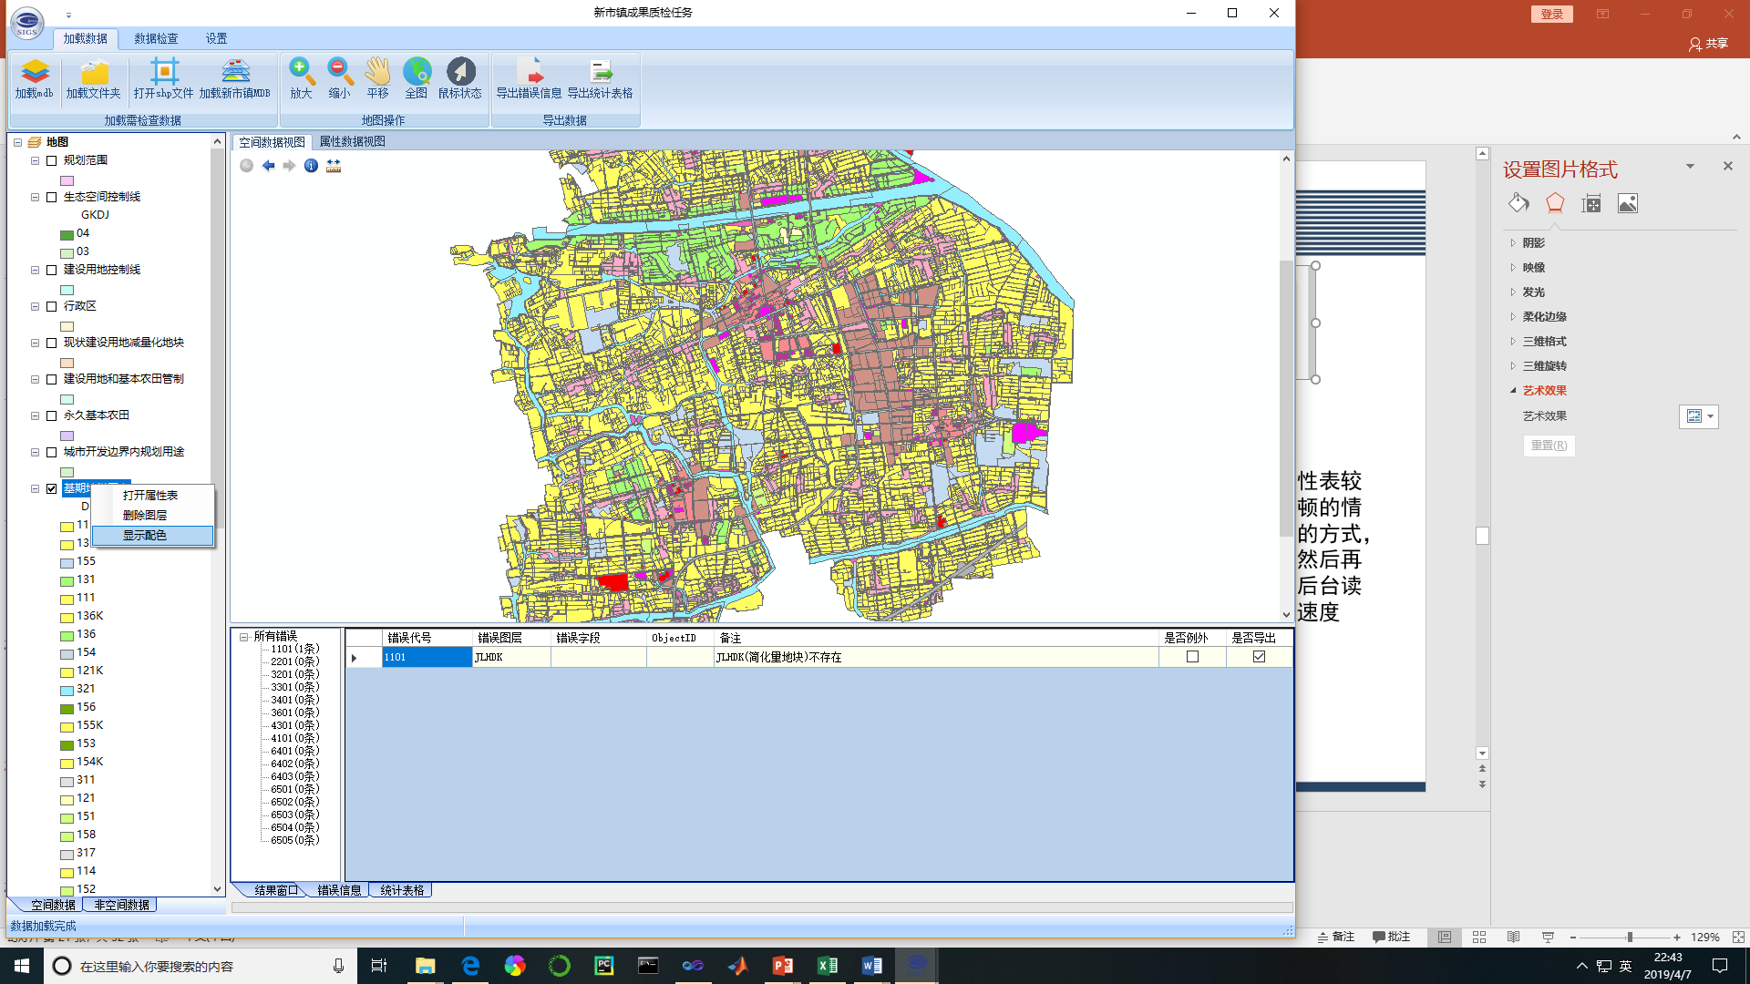
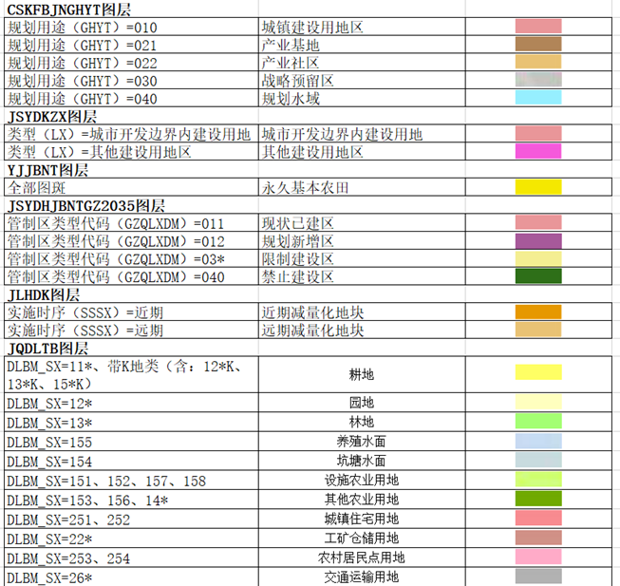
03
模块功能介绍：基础操作模块
图层属性定制配色

Slide 22
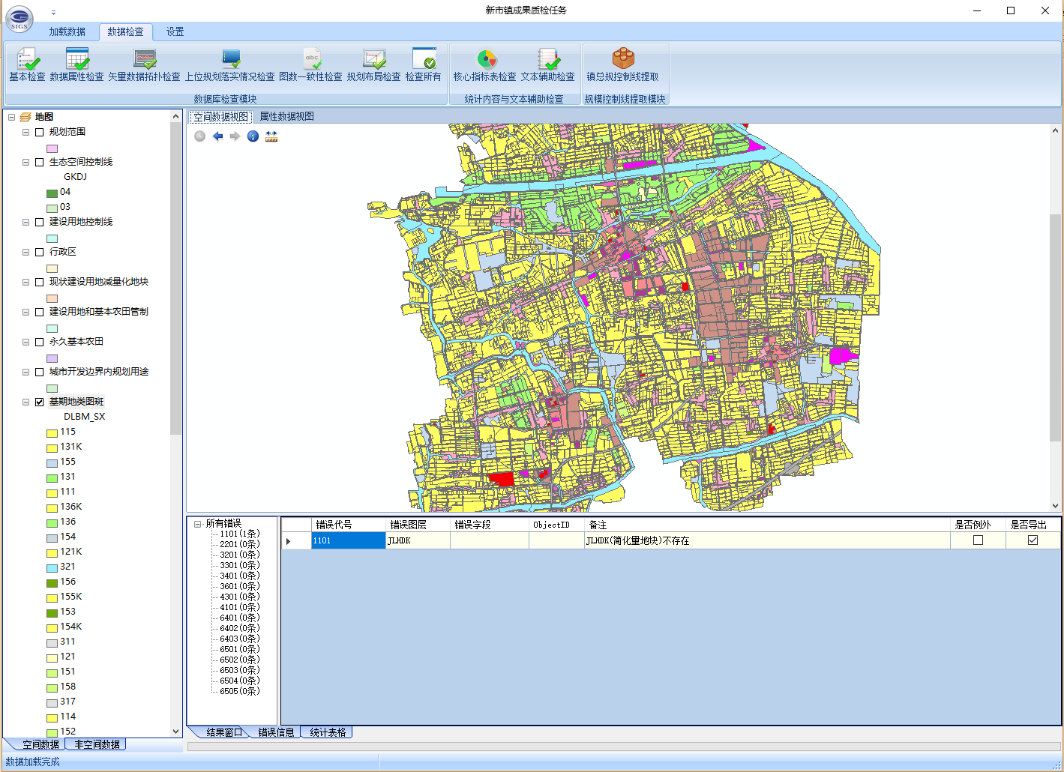
03
模块功能介绍：数据库检查模块
数据库检查模块：
对各项规划的数据库进行完整性、规范性、属性数据、拓扑关系、空间异质性和空间逻辑性检查。

Slide 23
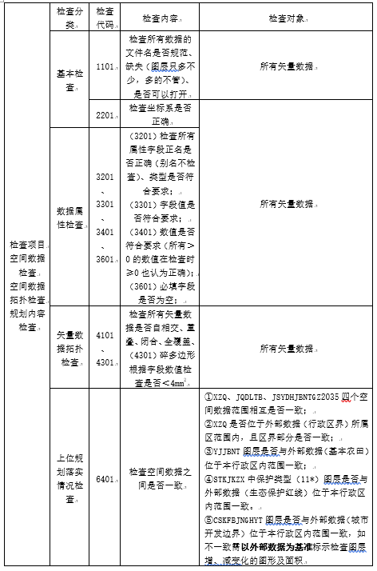
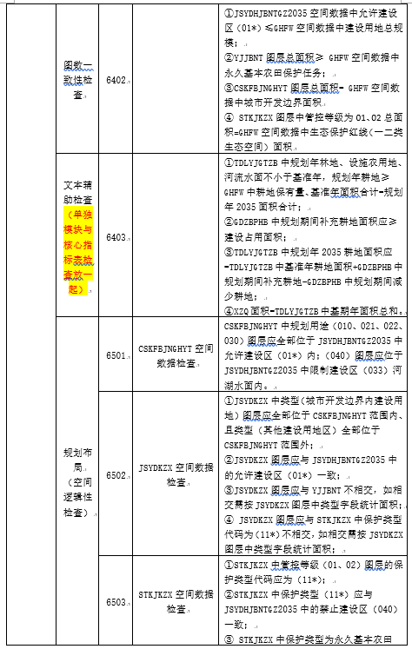
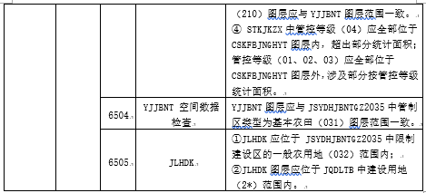
03
模块功能介绍：数据库检查模块
数据库检查模块：对各项规划的数据库进行完整性、规范性、属性数据、拓扑关系、空间异质性和空间逻辑性检查。

Slide 24
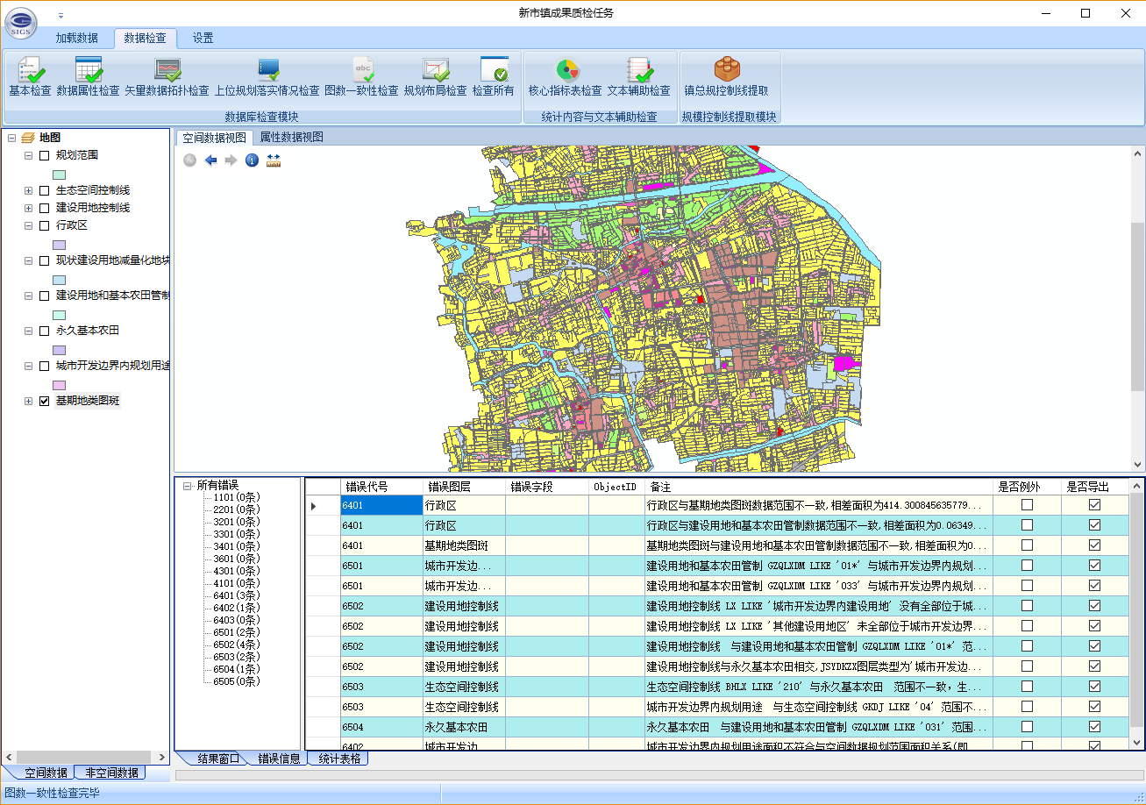
03
模块功能介绍：数据库检查模块
错误信息显示

Slide 25
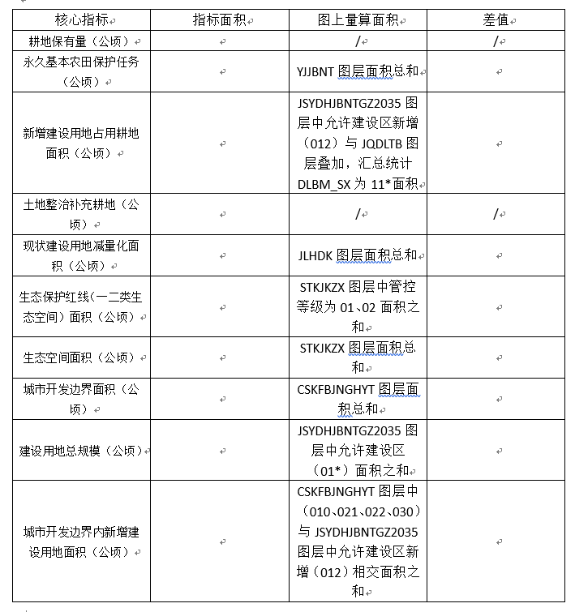
03
模块功能介绍：文本辅助检查模块

Slide 26
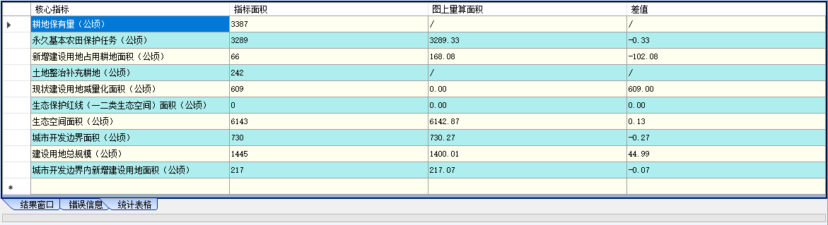
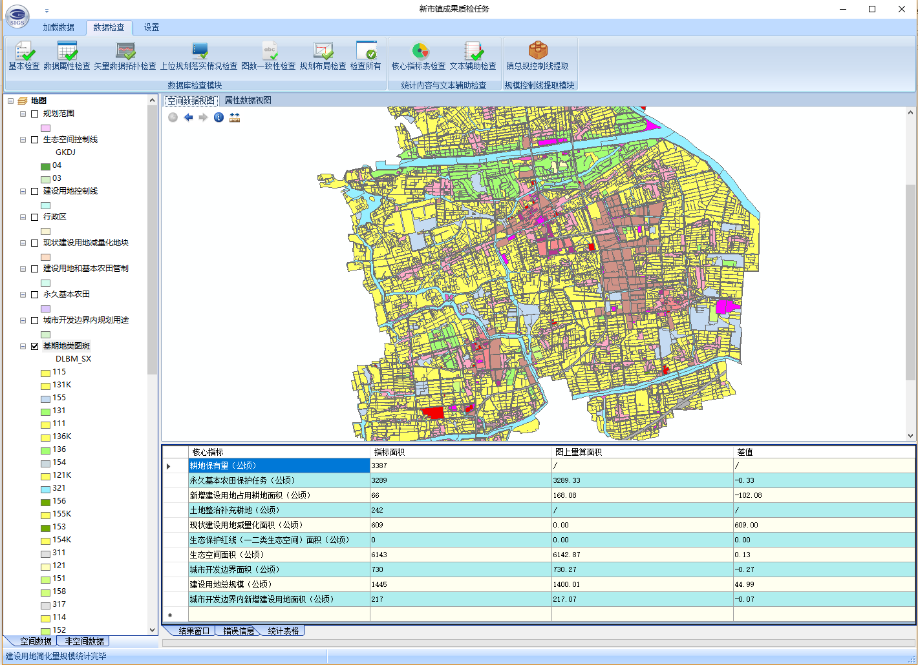
03
模块功能介绍：文本辅助检查模块
统计表格生成与显示

Slide 27
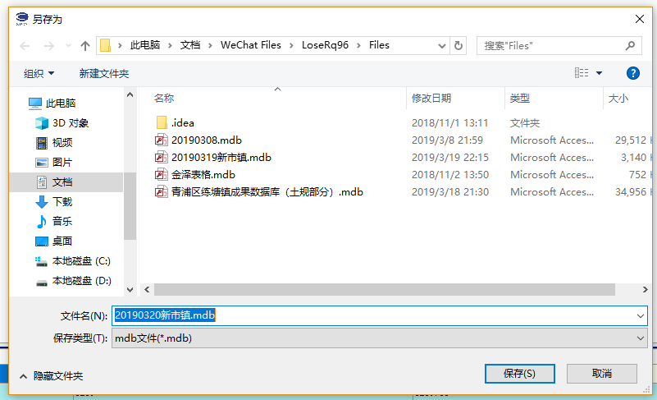
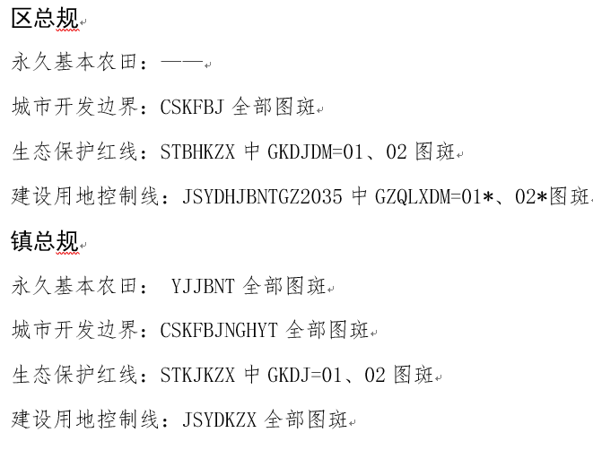
03
模块功能介绍：规模控制线提取模块

Slide 28
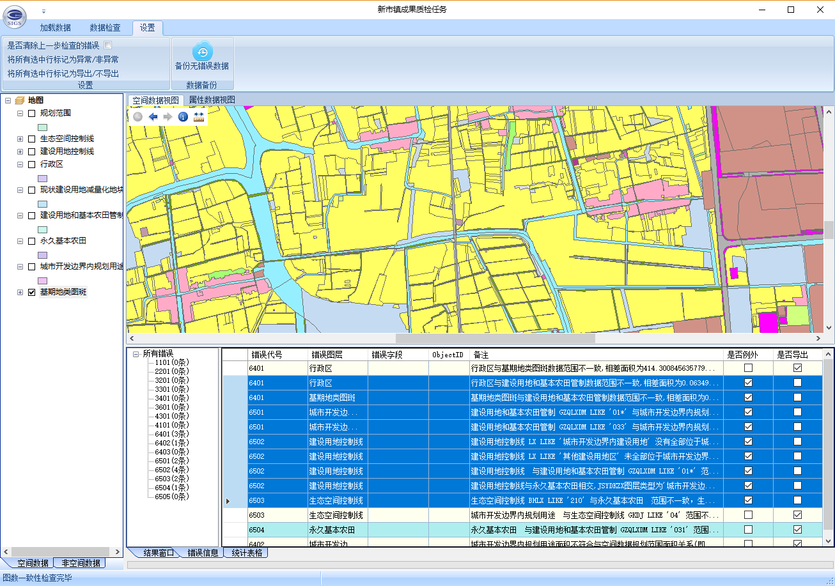
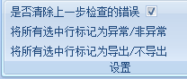
03
模块功能介绍：交互式异常核对辅助
批量标记异常/导出

Slide 29
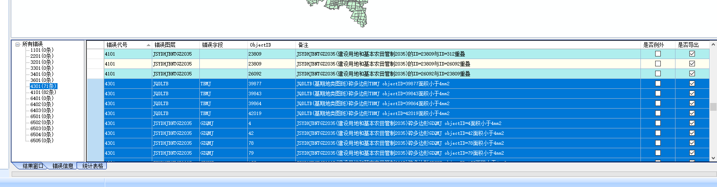
错误信息快速定位: 当错误信息较多时，查找错误信息会十分不便。本系统会自动统计所有错误的条数，点击相应的错误编号可以直接跳转到该错误位置，并选中所有对应错误
03
模块功能介绍：交互式异常核对辅助

Slide 30
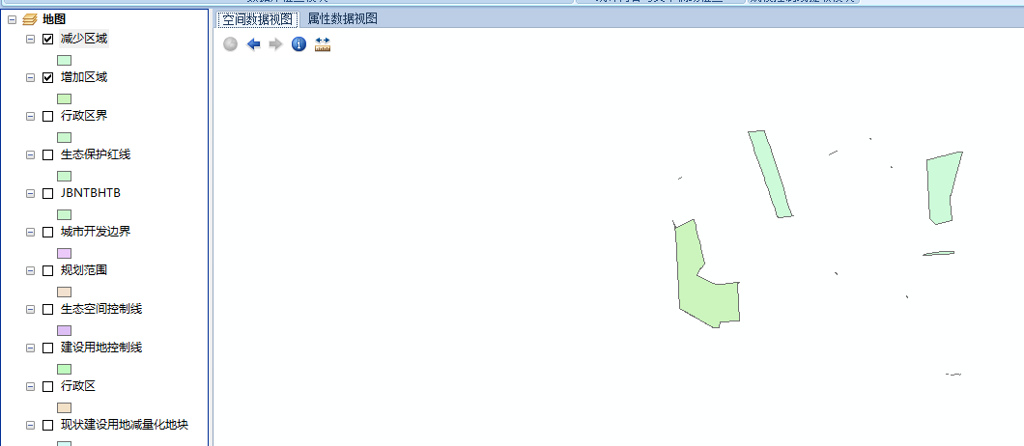
03
模块功能介绍：交互式异常核对辅助
空间要素异常增减区域显示：
对于一些空间数据的一致性检查能够得到指定图层相对于要求图层的增减区域，便于核对

Slide 31
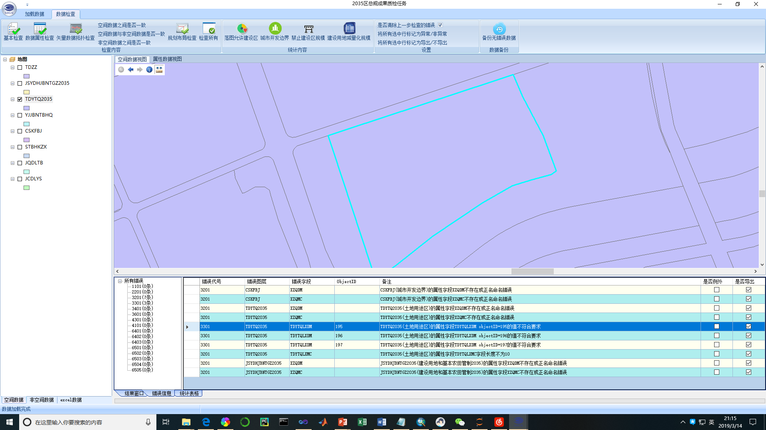
03
模块功能介绍：交互式异常核对辅助
异常数据及属性的快速预览

Slide 32
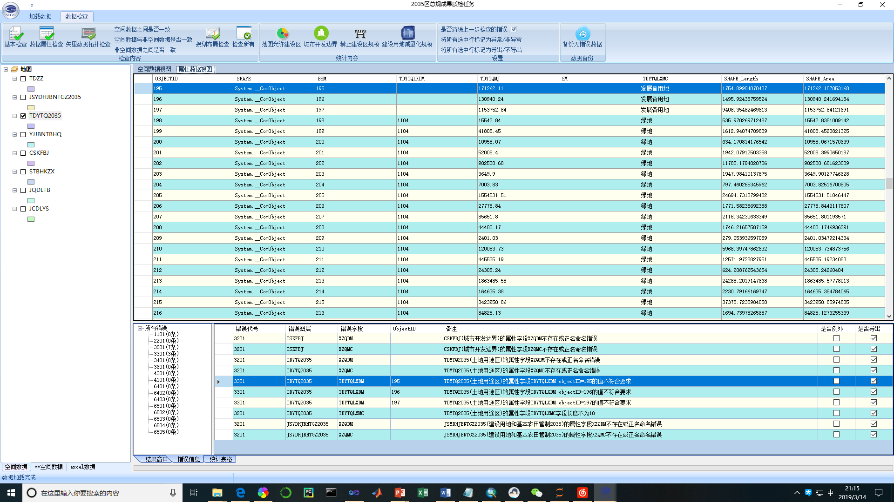
03
模块功能介绍：交互式异常核对辅助
异常数据及属性的快速预览

Slide 33
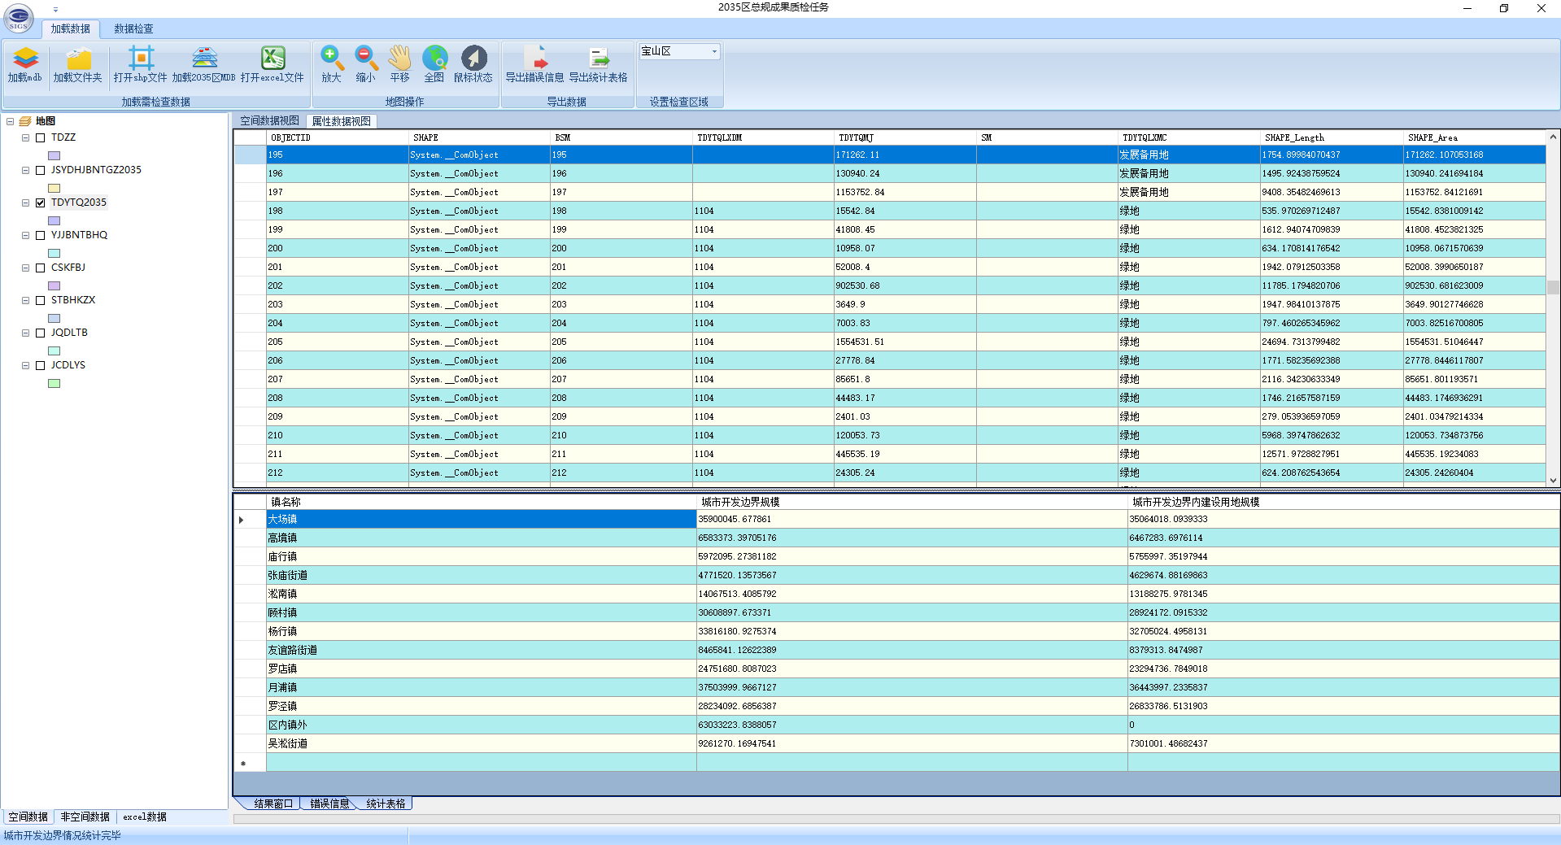
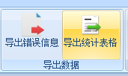
错误信息及统计内容导出为表格
03
模块功能介绍：结果输出模块

Slide 34
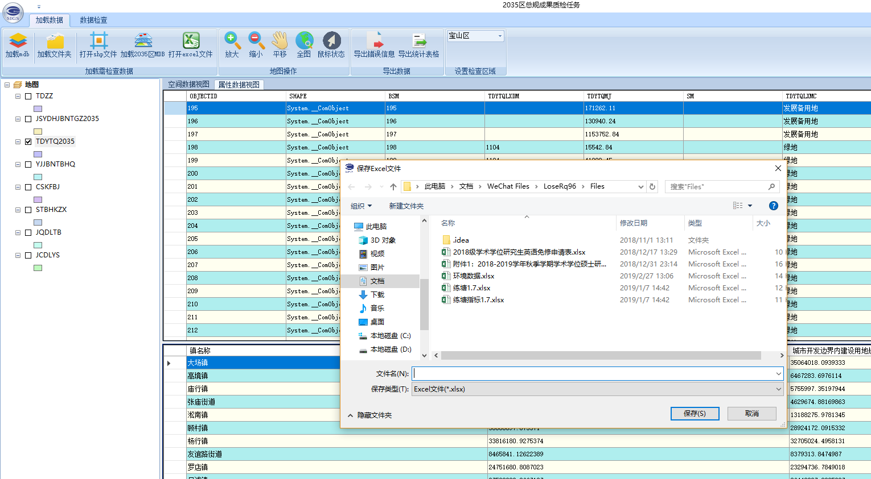
错误信息及统计内容导出为表格
03
模块功能介绍：结果输出模块

Slide 35

04
软件创新点
Notes:
章节序号可压盖文本框来调节
章节装饰小图可自行找图导入压盖替换

Slide 36
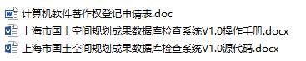
04
软件创新点
软件著作权申请
4月底前完成软件著作权申请
条目标题
样式
1

Slide 37
04
软件创新点
1) 率先形成分层次成体系的国土空间规划编制审查软件

Slide 38
04
软件创新点
2) 基于多线程的针对图层定制拓扑检查性能优化
当数据图层数据量较大时，由于遍历次数较多，时间效率就会较低
因此我们根据每一个需检查数据图层的空间要素数量以及拓扑错误出现频率，针对每一个数据图层定制多线程的拓扑检查优化策略
对测试数据进行拓扑检查的时间由原先的3个小时以上缩短到了现在一个小时以内

Slide 39
04
软件创新点
3) 基于异步加载的要素属性快速显示
异步编程是程序设计的重点也是难点，在实际的项目，数据量往往较大，特别是在大量的数据入库以及查询数据并进行计算的时候，程序的UI界面往往会出现发生阻塞卡死的情况，这时候就需要对计算时间限制的过程进行异步处理，让UI线程继续相应用户的操作，使得用户体验表现比较友好，同时正确的使用异步编程去处理计算限制的操作和耗时IO操作还能提升的应用程序的吞吐量及性能。由此可见，异步编程的重要性。

Slide 40
04
软件创新点
4) 图属一体化的问题数据定位与反馈，实现了对数据质量检查结果的图形和错误记录属性的联动定位、浏览和查询

Slide 41
汇报完毕，谢谢
上海市地质调查研究院
华东师范大学地理信息科学教育部重点实验室
2019-04
Notes:
Logo可替换，logo背景色块颜色还可选择暗红色（r=149 g=55 b=53）
照片可根据ppt选题进行替换，建议图片用灰度色相或蓝色主色调
标题中年份仅为示意比例对比，可以根据选题自行设计标题关键词和内容

